Slide 1
UDRŽITELNÝ ZPŮSOB STRAVOVÁNÍ
Monika Vychytilová,
Výživa dospělých a dětí,
23. 9. 2021

Slide 2
definice (FAO, 2012)
„Strava s nízkým dopadem na životní prostředí, která přispívá k potravinové a výživové bezpečnosti a ke zdravému životu pro současné i budoucí generace; chrání a respektuje biodiverzitu a ekosystémy, je kulturně přijatelná, dostupná a ekonomicky spravedlivá; nutričně adekvátní, bezpečná a zdravá; při optimalizaci přírodních a lidských zdrojů.“
ochrana biodiverzity a ekosystémů
kulturní přijatelnost
dostupnost (ekonomická)
nutričně adekvátní
Notes:
kulturní (hmyz)

Slide 3
dopad produkce potravin na životní prostředí
zemědělství
30 % emisí skleníkových plynů způsobených člověkem
70 % spotřeby vody
odlesňování, změny ve využívání půdy, ztráta biodiverzity
hlavní zdroj znečištění vody
doprava obalový materiál

Slide 4
tři pilíře udržitelného stravování (EUFIC)
méně konzumovat (nadměrná spotřeba – nadváha, obezita)
méně plýtvat (> 50 % plýtvání domácnosti)
méně živočišných, více rostlinných potravin

Slide 5
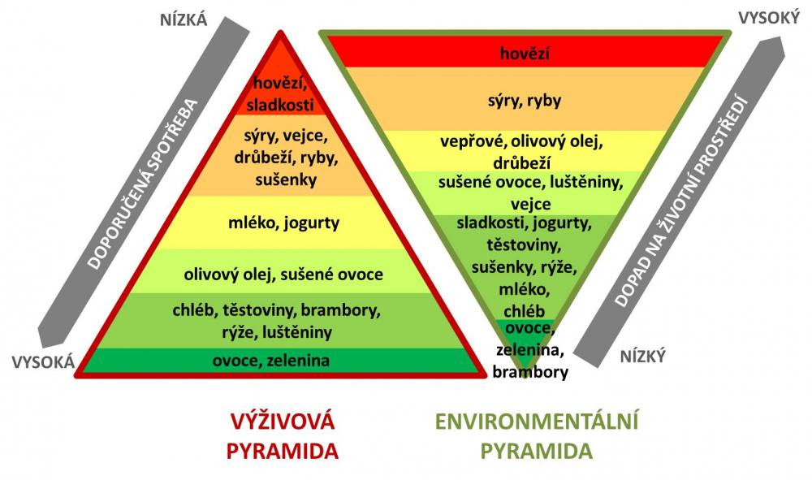
dvojitá pyramida – spojující výživu a zátěž životního prostředí
Dvojitá pyramida – zpracováno dle BCFN (zdroj: Kapitulčinová, 2017, Výživa a potraviny)
Notes:
omezení živočišných produktů – zejména červeného masa – zdravotní benefity

Slide 6
doporučení The EAT-Lancet Commission (2019)
pro přívod energie 2500 kcal/den
Notes:
dle klinických studií – stravování s uvedenými charakteristikami – představuje nízké riziko pro vznik závažných chronických onemocnění
jedinou výjimku představuje vitamin B12 – který by mohl být deficitní (nutná suplementace či fortifikace)

Slide 7
rybolov
Notes:
doporučená konzumace ryb 1–2x týdně (sice velká ekologická zátěž – ale bere se v potaz obsah živin a vliv na zdraví) – ale vybírat ryby a mořské plody z udržitelného rybolovu

Slide 8
udržitelný rybolov
volné moře
akvakultury
Notes:
http://www.msc.org
https://friendofthesea.org
https://www.asc-aqua.org
https://www.bapcertification.org

Slide 9
Infografika EUFIC 2018

Slide 10
použitá literatura
International scientific symposium biodiversity and sustainable diets united against hunger, Burlingame rbara, Dernini ndro. Sustainable Diets and Biodiversity: Directions and Solutions for Policy, Research and Action: Proceedings of the Intenational Scientific Symposium Biodiversity and Sustainable Diets United against Hunger, 3-5 November 2010, FAO Headquarters, Rome. FAO; 2012.
Towards more sustainable diets. Published Winter 2018. Accessed September 22, 2021. https://www.eufic.org/en/food-production/article/towards-more-sustainable-diets
Kapitulčinová D. Zdravý životní styl s ohledem na přírodu. Nový trend ve výživě? www.vimcojim.cz. Accessed September 22, 2021. https://www.vimcojim.cz/magazin/clanky/o-vyzive/Zdravy-zivotni-styl-s-ohledem-na-prirodu.-Novy-trend-ve-vyzive__s10010x10925.html
Summary report of EAT-Lancet Commission. https://eatforum.org/content/uploads/2019/07/EAT-Lancet_Commission_Summary_Report.pdf
Flexitariánství jako udržitelný způsob stravování. Diplomová práce. Kunzová M. 2020. https://is.muni.cz/th/frb3b/DP_final.pdf
9 practical tips for a healthy and sustainable diet. Accessed September 22, 2021. https://www.eufic.org/en/food-production/article/practical-tips-for-a-healthy-and-sustainable-diet

Slide 11
Děkuji za pozornost!

